Slide 1
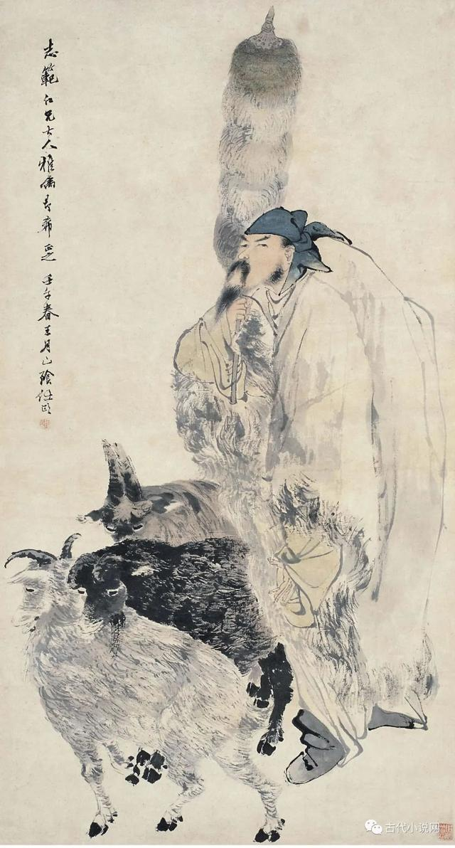
《苏武传》
班固

Slide 2
班固
班固，字孟坚，东汉著名史学家。《后汉书·班固传》称他“年九岁，能属文，诵诗赋。及长，遂博贯载籍，九流百家之言，无不穷究。”。其父班彪曾续司马迁《史记》作《史记后传》，未成而故。班固立志继承父业，在《后传》基础上，进一步广搜材料，编写《汉书》。后因有人向汉明帝诬告他篡改国史，被捕入狱。其弟班超上书解释，始得获释，被命为兰台令史，经过二十一年努力，写成了《汉书》。

Slide 3
家庭：
父亲:班彪（史学家）
弟弟: 班超(投笔从戎)
妹妹:班昭(续写《汉书》)
作品：
史书: 《汉书》 前四史之一
辞赋: 《两都赋》 开创京都赋范例
诗: 《咏史诗》现存最早文人五言诗

Slide 4
《汉书》
《汉书》是我国第一部纪传体断代史,其中还收录了西汉大量的辞赋和散文,有总集的性质。记录了汉高祖元年(前206)至王莽新地皇四年(23)共230年的历史,共100篇。
史学价值:作者能尊重客观实际,揭露统治阶级的残暴,赞扬清廉的官吏,流露了对人民的同情。
文学价值:叙事详明,详赡严密,语言典雅繁复,富于文采,有骈体化倾向,对后世散文发展影响很大。
Notes:
4
,

Slide 5
清代赵翼：叙次精彩，千载下犹有生气，合之李陵传，慷慨悲凉，使迁为之，恐亦不能过也。
（《廿二史札记》）

Slide 6
注意下列字的读音：
栘（yí）中厩（jiù）
且（jū）鞮（dī）侯：单于嗣位前的封号。
缑（gōu）王：匈奴的一个亲王。
昆（hún）邪（yé）王：匈奴一个部落的王。
浞（zhuó）野侯：汉将赵破奴的封号。
阏（yān）氏（zhī）：匈奴王后封号。
左伊秩訾（zī）：匈奴的王号，有“左”“右”之分。
宛(yuan)王：指大宛国王毋寡。
旃（zhān）：通“毡”，毛毡。
羝（dī）：公羊。
去：通“弆”（jǔ），收藏。
於（wū）靬（jiān）王：且鞮单于之弟。
纺缴(zhuó)：缴，系在箭上的丝绳。
檠（qíng）：矫正弓箭的工具。
棫（yù）阳宫：秦时所建宫殿，在雍东北。
辇（niǎn）：皇帝的坐车。除：宫殿的台阶。
斧钺（yuè）：古时用以杀犯人的斧子。镬（huò）：大锅。

Slide 7

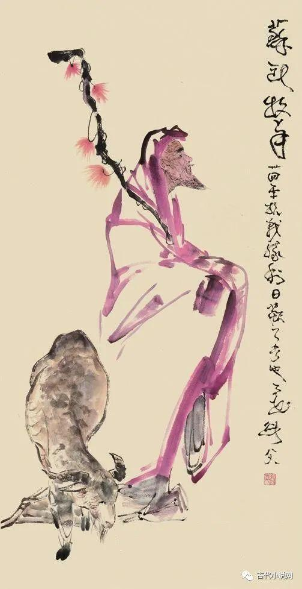
思考：
苏武在什么背景下出使？为什么是苏武？

Slide 8
武，字子卿。少以父任，兄弟并为郎。稍迁至栘中厩监。时汉连伐胡，数通使相窥观。匈奴留汉使郭吉、路充国等前后十余辈，匈奴使来，汉亦留之以相当。天汉元年，且鞮侯单于初立，恐汉袭之，乃曰：“汉天子我丈人行也。”尽归汉使路充国等。武帝嘉其义，乃遣武以中郎将使持节送匈奴使留在汉者，因厚赂单于，答其善意。武与副中郎将张胜及假吏常惠等募士斥候百余人俱。既至匈奴，置币遗单于；单于益骄，非汉所望也。
凭借
赞许
并：都；
稍迁：渐渐升迁
凭…的身份
趁机
屡次
临时委任的属官
用来作为抵押
募：招募；俱：一同
初立为王
备办财物
长辈
更加倨傲

Slide 9
苏武出使匈奴的背景怎样？出使的任务是什么？（用原文回答）
“时汉连伐胡，数通使相窥观。匈奴留汉使郭吉、路充国等前后十余辈。匈奴使来，汉亦留之以相当。”
“送匈奴使留在汉者”
“厚赂单于，答其善意”

Slide 10
这样的背景暗示了什么？
苏武出使匈奴的这一背景，表明苏武出使时的严酷历史环境，同时交代了匈奴尽管“尽归汉使路充国等”却只是因为“单于初立，恐汉袭之”的缓兵之计，并非真心和好。所以当汉武帝派苏武护送扣留在汉朝的匈奴使者还朝，并“厚赂单于”时，“单于益骄”，这也是后来单于敢扣留苏武一行的原因。

Slide 11
方欲发使送武等，会缑王与长水虞常等谋反匈奴中。缑王者，昆邪王姊子也，与昆邪王俱降汉，后随浞野侯没胡中，及卫律所将降者，阴相与谋劫单于母阏氏归汉。
打发派送
所+动
动+者，
……的人
适逢
投降汉朝
暗地里一起
陷没
还有以及

Slide 12
会武等至匈奴。虞常在汉时，素与副张胜相知，私候胜曰：“闻汉天子甚怨卫律，常能为汉伏弩射杀之，吾母与弟在汉，幸蒙其赏赐。”张胜许之，以货物与常。
适逢，正好碰上
希望得到
平时
把
相识，有交情
财物（古今异义）
私自拜访
汉天子，皇帝
痛恨

Slide 13
后月余，单于出猎，独阏氏子弟在。虞常等七十余人欲发，其一人夜亡，告之。单于子弟发兵与战，缑王等皆死，虞常生得。单于使卫律治其事。张胜闻之，恐前语发，以状语武。
只有
n.谈话
准备动手
被揭露
[在夜里]跑出来
把情况告诉,动词
派
与（之）
被活捉
审理这个案件

Slide 14
武曰：“事如此，此必及我，见犯乃死，重负国！”欲自杀，胜、惠共止之。虞常果引张胜。单于怒，召诸贵人议，欲杀汉使者。左伊秩訾曰：“即谋单于，何以复加？宜皆降之。”
牵连到
众多
被侵犯、被侮辱
假如
才
“以何”用什么
更加
使动用法，
让…投降
对不起
招供

Slide 15
你是否理解苏武在了解张胜汇报的情况后的反映？
“事如此，此必及我。见犯乃死，重负国。”欲自杀。
使臣受辱，就是国家受辱。
不是考虑个人的得失，而是立即想到如何才能不辜负国家的重托。
通过苏武以死报国的行动，刻画了他刚烈难犯、义不受辱的坚强个性。

Slide 16
单于使卫律召武受辞。武谓惠等：“屈节辱命，虽生何面目以归汉？”引佩刀自刺。卫律惊，自抱持武，驰召医。凿地为坎，置煴火，覆武其上，蹈其背以出血。武气绝，半日复息。惠等哭，舆归营。单于壮其节，[朝夕]遣人候问武，而收系张胜。
卫律劝降，威武不屈
听取供词
坑
抬，扛
即使活着
无焰的火
意动，认为…壮
拔出、拿出
使…覆
问候
逮捕监禁
抱住扶好
同“搯”

Slide 17
武益愈。单于使使晓武，会论虞常，欲因此时降武。剑斩虞常已，律曰：“汉使张胜谋杀单于近臣，当死；单于募降者赦罪。”举剑欲击之，胜请降。律谓武曰：“副有罪，当相坐。”武曰：“本无谋，又非亲属，何谓相坐？”复举剑拟之，武不动。
连坐罪
渐渐痊愈
使…投降
通知
“谓何”，说什么
判处
会同判定…的罪
模拟，做……样子
趁

Slide 18
律曰：“苏君，律前负汉归匈奴，幸蒙大恩，赐号称王，拥众数万，马畜弥山，富贵如此。苏君今日降，明日复然。空以身膏草野，谁复知之？”武不应。
背叛
也会这样
白白地
幸运地
使动，使…滋润肥美
满

Slide 19
律曰：“君因我降，与君为兄弟；今不听吾计，后虽复欲见我，尚可得乎？”武骂律曰：“汝为人臣子，不顾恩义，畔主背亲，为降虏于蛮夷，何以汝为见？且单于信汝，使决人死生，不平心持正，反欲斗两主，观祸败。若知我不降明，欲令两国相攻，匈奴之祸，从我始矣！”
通过
何以汝为见？何以见汝为
要见你干什么？
汝与若：你
做，结交为
决定，判定
同“叛”，背叛
使…斗

Slide 20
思考并讨论：卫律是如何劝降苏武的？苏武又有何反应？

Slide 21
卫律对苏武的第一次劝降是全文重头戏之一，
由此可见出人物怎样的形象？
卫律：
苏武：
傲慢自大、阴险狡诈、忘恩负义、卖国求荣的小人。
正气凛然、忠君爱国、意志坚定、不卑不亢、视死如归、铁骨铮铮的真君子。

Slide 22
对比映衬的效果分析：
一、卫律与苏武
卫律卖国求荣，阴险狡诈，气焰嚣张，不可一世，而苏武为国效命，忠贞不二，不卑不亢 一身正气，光明磊落。
二、张胜与苏武
张胜糊涂地帮助了缑王的谋反，事情败露后又经受不住考验，叛变投降。而苏武清醒地认识到使节行为不当会引起两国纷争，欲以死息祸；面对匈奴的劝降始终保持着可贵的民族气节。

Slide 23
律知武终不可胁，白单于。单于愈益欲降之。乃幽武置大窖中，绝不饮食。天雨雪。武卧，啮雪与旃毛并咽之，数日不死。匈奴以为神，乃徙武北海上无人处，使牧羝。羝乳，乃得归。别其官属常惠等，各置他所。武既至海上，廪食不至，掘野鼠去草实而食之。
胁：逼迫恐吓
去（jǔ）：弆，收藏
愈益：更加
幽：囚禁
廪食：官府供给的粮食
乳：生子
别：分开隔离
饮食（yìnsì）：把水和食物给人或牲畜吃喝，“饮之食之,教之诲之。”“饮马长江”(在长江边给战马喝水。指渡江南下进行征伐）

Slide 24
杖汉节牧羊，卧起操持，节旄尽落。积五六年，单于弟於靬王弋射海上。武能网纺缴，檠弓弩，於靬王爱之，给其衣食。三岁余，王病，赐武马畜、服匿、穹庐。王死后，人众徙去。其冬，丁令盗武牛羊，武复穷厄。
杖：执，拄着
穷厄：失意困窘
苏武会结网，会纺制系在箭尾的丝绳，会矫正弓和弩。

Slide 25
苏武在北海牧羊时遇到了哪些困难？他是怎么克服的？
寒冷、饥饿、绝望、孤独
掘野鼠去草实而食之 武网纺缴，檠弓弩
卧起操持，节旄尽落

Slide 26
苏武在被囚禁流放以前两度要自杀，后来又想方设法要活下去。这是否矛盾？
（1）匈奴对苏武等人的劝降实际上是匈奴与汉朝的一次对峙，关乎国家尊严、民族气节。自杀是避免死于敌人之手，是避祸避辱，以免有损国家尊严，以死明志、舍生保国。
（2）匈奴在威权、富贵无法征服苏武的情况下，便要以摧毁苏武肉体的方式来征服其意志。所以苏武采取的反抗方式也由求死而变成了求生，他要在各种艰难困苦中坚强地活下去，为尊严而生，为荣誉而生，为使命而生，为国而生。

Slide 27
初，武与李陵俱为侍中。武使匈奴明年，陵降，不敢求武。久之，单于使陵至海上，为武置酒设乐。因谓武曰：“单于闻陵与子卿素厚，故使陵来说足下，虚心欲相待。终不得归汉，空自苦亡人之地，信义安所见乎？前长君为奉车，从至雍棫阳宫，扶辇下除，触柱折辕，劾大不敬，伏剑自刎，赐钱二百万以葬。孺卿从祠河东后土，宦骑与黄门驸马争船，推堕驸马河中溺死。
白白地使自己在这没有人的地方受苦，信义显现的地方在哪里呢？
虚心：诚心诚意，今指谦虚
后土：土地；土地神
劾：审理,判决；检举揭发罪状：弹劾
跟随皇帝到河东祭祀地神
厚：感情深厚
相待：对待你

Slide 28
宦骑亡，诏使孺卿逐捕，不得，惶恐饮药而死。来时太夫人已不幸，陵送葬至阳陵。子卿妇年少，闻已更嫁矣。独有女弟二人，两女一男，今复十余年，存亡不可知。人生如朝露，何久自苦如此！陵始降时，忽忽如狂，自痛负汉，加以老母系保宫，子卿不欲降，何以过陵！且陛下春秋高，法令亡常，大臣亡罪夷灭者数十家，安危不可知。子卿尚复谁为乎？愿听陵计，勿复有云！”
更：改
春秋：常用来表示整个一年，也指人的年岁：～正富
拿什么超过我？
忽忽：神思恍惚的样子
子卿你还想为谁忠贞呢？
为什么像这样长
久地使自己痛苦？
没有犯罪被灭族的大臣
夷：铲除;消灭;诛灭

Slide 29
武曰：“武父子亡功德，皆为陛下所成就，位列将，爵通侯，兄弟亲近，常愿肝脑涂地。今得杀身自效，虽蒙斧钺汤镬，诚甘乐之。臣事君，犹子事父也；子为父死，亡所恨。愿勿复再言！”
陵与武饮数日，复曰：“子卿壹听陵言。”武曰：“自分已死久矣！王必欲降武，请毕今日之欢，效死于前！”陵见其至诚，喟然叹曰：“嗟乎，义士！陵与卫律之罪，上通于天！”因泣下沾衿，与武决去。
都被陛下栽培成全
如今能够（为国家）牺牲自己，即使被杀，的确甘心把这当作快乐。
爵：封爵，授予爵位
亲近：名词，近臣，
壹：皆;一概;一律。
分：料想，断定
衿：衣襟

Slide 30
1.李陵劝降与卫律有何不同？为什么？
李陵，李广之孙。曾率军与匈奴作战，战败投降匈奴，汉朝夷其三族，致使其彻底与汉朝断绝关系。匈奴单于得到李陵后，因李家世代为将的声望，以及与之交战时李陵英勇的表现，对他非常佩服。把自己的女儿嫁给了李陵，并加以重用，封为右校王。杜甫：“李陵苏武是吾师。”苏轼：“苏、李之天成，二公尊之至矣。”
谈家庭
兄弟自杀，母亲逝世，妻子改嫁，妹妹孩子下落不明
消除顾虑
谈汉主
年老昏聩、滥杀无辜
釜底抽薪

Slide 31
2、匈奴派卫律和李陵招降苏武，招降的情形和说辞有什么不同？从中可见他们是怎样的人？
卫律：威逼利诱 软硬兼施 （逼降、诱降）
李陵：动之以情 晓之以理 （劝降）
卫律：气焰嚣张、傲慢自大、阴险狡诈，卖国求荣 李陵：为一己之私而叛国，矛盾，痛苦

Slide 32
昭帝即位，数年，匈奴与汉和亲。汉求武等，匈奴诡言武死。后汉使复至匈奴，常惠请其守者与俱，得夜见汉使，具自陈道。教使者谓单于，言“天子射上林中，得雁，足有系帛书，言武等在某泽中。”使者大喜，如惠语以让单于。单于视左右而惊，谢汉使曰：“武等实在。” 单于召会武官属，前已降及物故，凡随武还者九人。武以始元六年春至京师。武留匈奴凡十九岁。始以强壮出，及还，须发近白。
诡言：欺骗说
常惠请求他的看守和（他）一起（去见汉使）。
按照常惠的话来责备单于
实在：确实存在/确实、诚实
具：详细，全部

Slide 33
作者如何刻画苏武这个形象的？
语言、动作、细节描写
对比手法反衬
自然环境烘托
细节描写：
“天雨雪。武卧，啮雪与旃毛并咽之，数日不死。”
“武既至海上，廪食不至，掘野鼠去草实而食之。”
武留匈奴凡十九岁，始以强壮出，及还，须发尽白。

Slide 34
对比反衬
张胜
苏武
举剑欲击之，胜请降
贪生怕死
复举剑拟之，武不动
视死如归
卫律
苏武
卖国求荣，阴险狡诈，气焰嚣张，不可一世
为国效命，忠贞不二，不卑不亢 一身正气，光明磊落
李陵
苏武
懦弱、自私
坚强、忠贞

Slide 35

孔子称：“志士仁人，有杀身以成仁，无求生以害仁。使于四方，不辱君命”，苏武有之矣。
——班固
名家评价
苏 武
李白
苏武在匈奴，十年持汉节。
白雁上林飞，空传一书札。
牧羊边地苦，落日归心绝。
渴饮月窟冰，饥餐天上雪。
东还沙塞远，北怆河梁别。
泣把李陵衣，相看泪成血。

Slide 36
词类活用：
1、意动用法：翻译为“认为·····如何”，例，“单于壮其节”句中，“壮”意为认为他的节气豪壮。
2、使动用法：翻译为“使·····如何”，例，“反欲斗两主”句中，
“斗”意为“使····争斗”。
指出下列句子的词类活用现象，并翻译。
1、单于愈益降之。
2、王必欲降武。
3、空以身膏草野。
4、屈节辱命
5、诚甘乐之。
使····降。
使····肥沃。
使节屈
以····为乐。

Slide 37
与子别后，益复无聊，上念老母，临年被戮；妻子无辜，并为鲸鲵；身负国恩，为世所悲。子归受荣，我留受辱，命也如何？身出礼义之乡，而入无知之俗，违弃君亲之恩，长为蛮夷之域，伤已！令先君之嗣，更成戎狄之族，又自悲矣！功大罪小，不蒙明察，孤负陵心区区之意。每一念至，忽然忘生。陵不难刺心以自明，刎颈以见志，顾国家于我已矣，杀身无益，适足增羞，故每攘臂忍辱，辄复苟活。左右之人，见陵如此，以为不入耳之欢，来相劝勉。异方之乐，只令人悲，增忉怛耳！
嗟乎子卿！人之相知，贵相知心。前书仓卒，未尽所怀，故复略而言之。昔先帝授陵步卒五千，出征绝域，五将失道，陵独遇战，而裹万里之粮，帅徒步之师，出天汉之外，入强胡之域，以五千之众，对十万之军，策疲乏之兵，当新羁之马，然犹斩将搴旗，追奔逐北，灭迹扫尘，斩其枭帅。使三军之士视死如归。陵也不才，希当大任。意谓此时，功难堪矣。
——李陵《答苏武书》

Slide 38
匈奴既败，举国兴师，更练精兵，强逾十万，单于临阵，亲自合围。客主之形既不相如，步马之势又甚悬绝。疲兵再战，一以当千，然犹扶乘创痛，决命争首。死伤积野，馀不满百，而皆扶病，不任干戈。然陵振臂一呼，创病皆起，举刃指虏，胡马奔走；兵尽矢穷，人无尺铁，犹复徒首奋呼，争为先登。当此时也，天地为陵震怒，战士为陵饮血！单于谓陵不可复得，便欲引还。而贼臣教之，遂便复战，故陵不免耳。
昔高皇帝以三十万众困于平城。当此之时，猛将如云，谋臣如雨，然犹七日不食，仅乃得免。况当陵者，岂易为力哉？而执事者云云，苟怨陵以不死。然陵不死，罪也。子卿视陵，岂偷生之士而惜死之人哉？宁有背君亲、捐妻子、而反为利者乎？然陵不死，有所为也。故欲如前书之言，报恩于国主耳。诚以虚死不如立节，灭名不如报德也。昔范蠡不殉会稽之耻，曹沫不死三败之辱，卒复勾践之仇，报鲁国之羞。区区之心，窃慕此耳。何图志未立而怨已成，计未从而骨肉受刑。此陵所以仰天椎心而泣血也！
——李陵《答苏武书》

Slide 39
足下又云：“汉与功臣不薄。”子为汉臣，安得不云尔乎！昔萧、樊囚絷，韩、彭菹醢，晁错受戮，周魏见辜；其馀佐命立功之士，贾谊亚夫之徒，皆信命世之才，抱将相之具，而受小人之谗，并受祸败之辱，卒使怀才受谤，能不得展。彼二子之遐举，谁不为之痛心哉！陵先将军，功略盖天地，义勇冠三军，徒失贵臣之意，刭身绝域之表。此功臣义士所以负戟而长叹者也！何谓“不薄”哉？
且足下昔以单车之使，适万乘之虏，遭时不遇，至于伏剑不顾；流离辛苦，几死朔北之野；丁年奉使，皓首而归；老母终堂，生妻去帷。此天下所希闻，古今所未有也。蛮貊之人尚犹嘉子之节，况为天下之主乎？陵谓足下当享茅土之荐，受千乘之赏。闻子之归，赐不过二百万，位不过典属国，无尺土之封加子之勤。而妨功害能之臣，尽为万户侯，亲戚贪佞之类，悉为廊庙宰。子尚如此，陵复何望哉？
且汉厚诛陵以不死，薄赏子以守节，欲使远听之臣望风驰命，此实难矣。所以每顾而不悔者也。陵虽孤恩，汉亦负德。昔人有言：“虽忠不烈，视死如归。”陵诚能安，而主岂复能眷眷乎？男儿生以不成名，死则葬蛮夷中，谁复能屈身稽颡，还向北阙，使刀笔之吏弄其文墨邪？愿足下勿复望陵。
——李陵《答苏武书》

Slide 40
清代著名的文学家、文学批评家金圣叹《天下才子必读书》卷八：“相其笔墨之际，真是盖世英杰之士，身被至痛，衔之甚深，一旦更不能自含忍，于是开喉放声，平吐一场。看其段段精神，笔笔飞舞，除少卿自己，实乃更无余人可以代笔。昔人或疑其伪作，此大非也。”
清代文学家吴楚材、吴调侯《古文观止》卷六：“一以自白心事，一以咎汉负功。文情感愤壮烈，几于动风雨而泣鬼神。除子卿自己，更无余人可以代作，苏子瞻谓齐梁小儿为之，未免大言欺人。”

Slide 41
李陵与苏武诗
良时不再至，离别在须臾。屏营衢路侧，执手野踯蹰。
仰视浮云驰，奄忽互相逾。风波一失所，各在天一隅。
长当从此别，且复立斯须。欲因晨风发，送子以贱躯。
苏武与李陵诗
黄鹄一远别，千里顾徘徊。胡马失其群，思心常依依。
何况双飞龙，羽翼临当乖。幸有弦歌曲，可以喻中怀。
请为游子吟，泠泠一何悲。丝竹厉清声，慷慨有余哀。
长歌正激烈，中心怆以摧。欲展清商曲，念子不能归。
俯仰内伤心，泪下不可挥。愿为双黄鹄，送子俱远飞。

Slide 42
拓展写作：
一、参考李陵《答苏武书》，苏武李陵赠答诗，以苏武的口吻写一封《与李陵书》，希望李陵归汉。
二、你是如何看待苏武或是李陵的，请以我看 （横线处填苏武或李陵的名字）为题，写一段评述文字。

